Slide 1


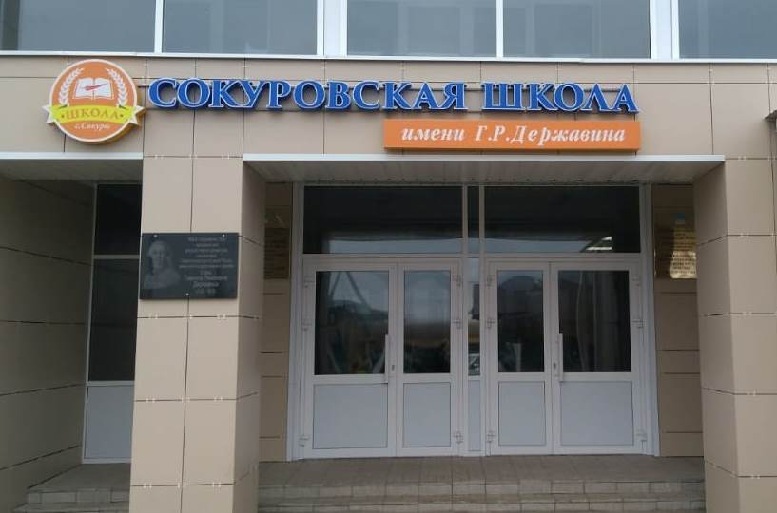
МУНИЦИПАЛЬНОЕ БЮДЖЕТНОЕ
ОБЩЕОБРАЗОВАТЕЛЬНОЕ УЧРЕЖДЕНИЕ
«СОКУРОВСКАЯ СРЕДНЯЯ ОБЩЕОБРАЗОВАТЕЛЬНАЯ ШКОЛА ИМЕНИ ГАВРИИЛА РОМАНОВИЧА ДЕРЖАВИНА»
ЛАИШЕВСКОГО МУНИЦИПАЛЬНОГО РАЙОНА
РЕСПУБЛИКИ ТАТАРСТАН

Slide 2
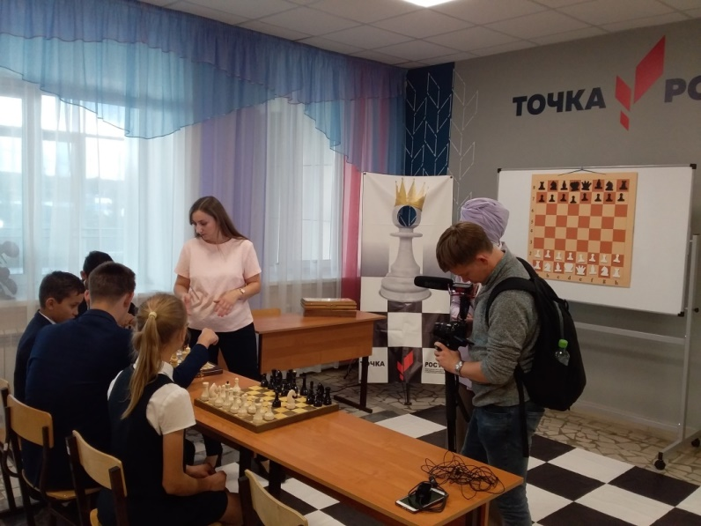
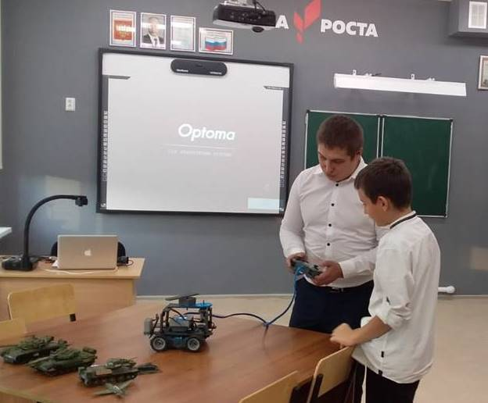
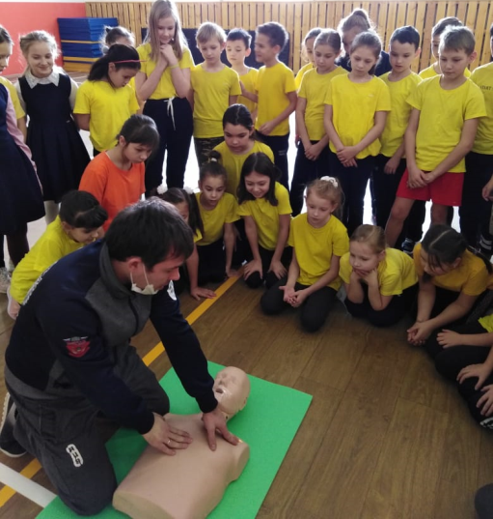
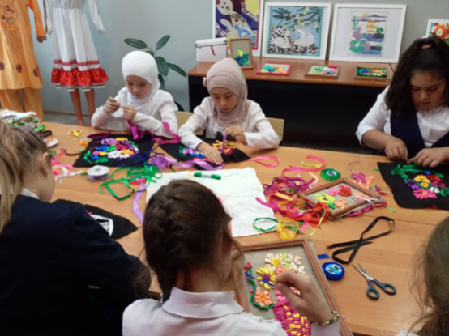
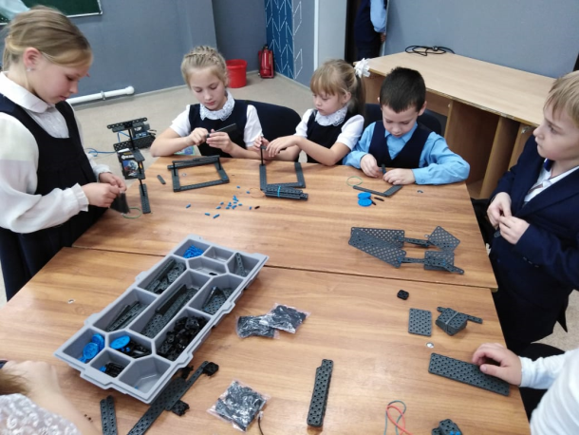

Открытие центра образования гуманитарного и цифрового профилей
«Точка Роста»
24 сентября 2019 года
ЦЕЛИ - создание условий для внедрения на уровнях начального общего, основного общего и (или) среднего общего образования новых методов обучения и воспитания, образовательных технологий, обеспечивающих освоение обучающимися основных и дополнительных общеобразовательных программ цифрового, естественно-научного, технического и гуманитарного профилей.

Slide 3

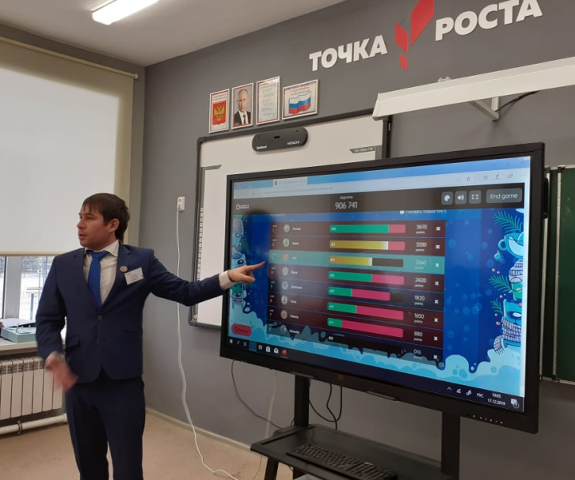
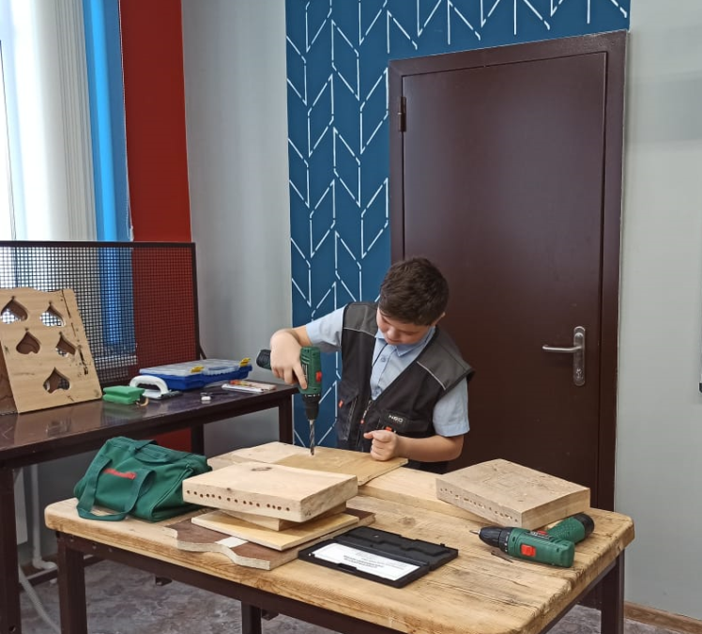
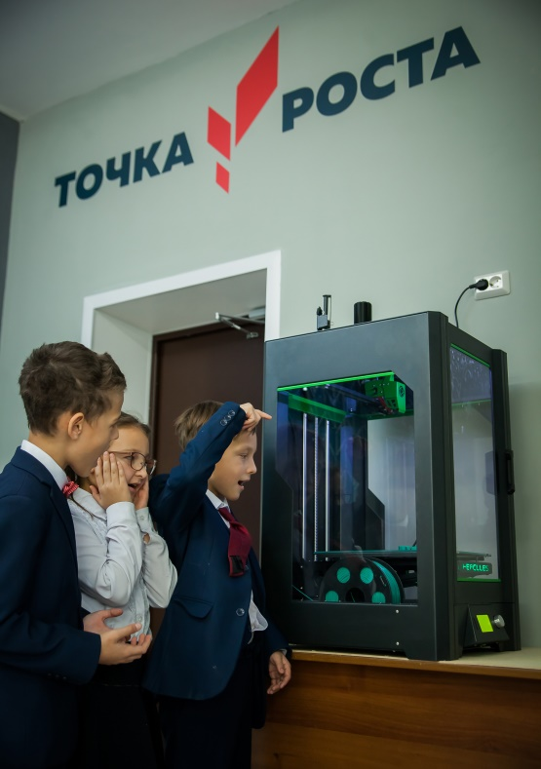
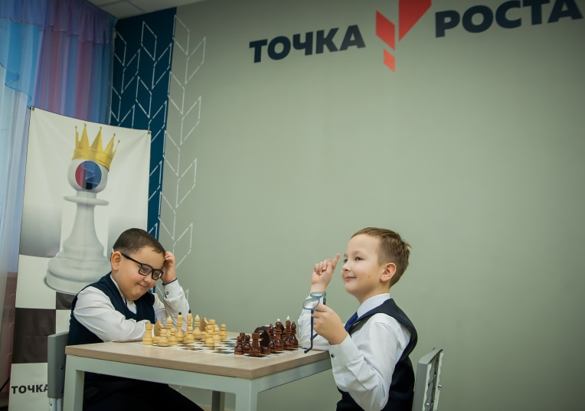
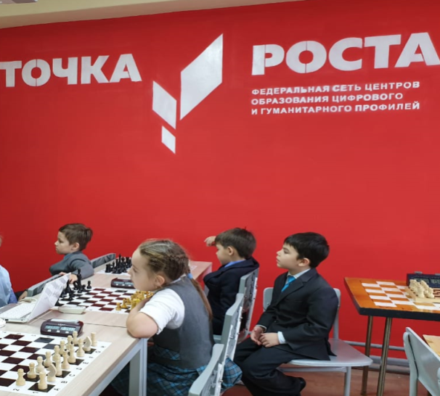
Объединения дополнительного образования:
3D моделирование, компьютерное творчество, робототехника, шахматы, творческая мастерская

Slide 4
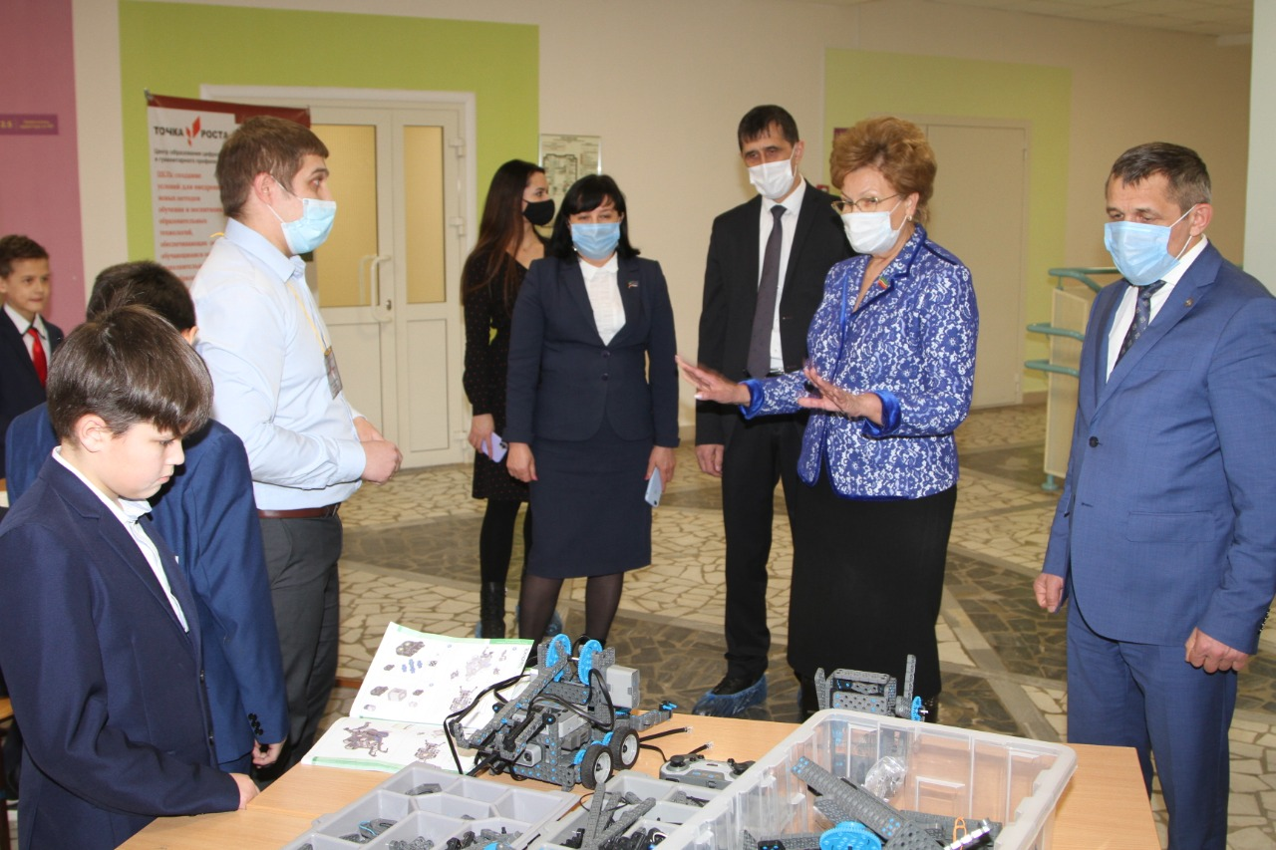
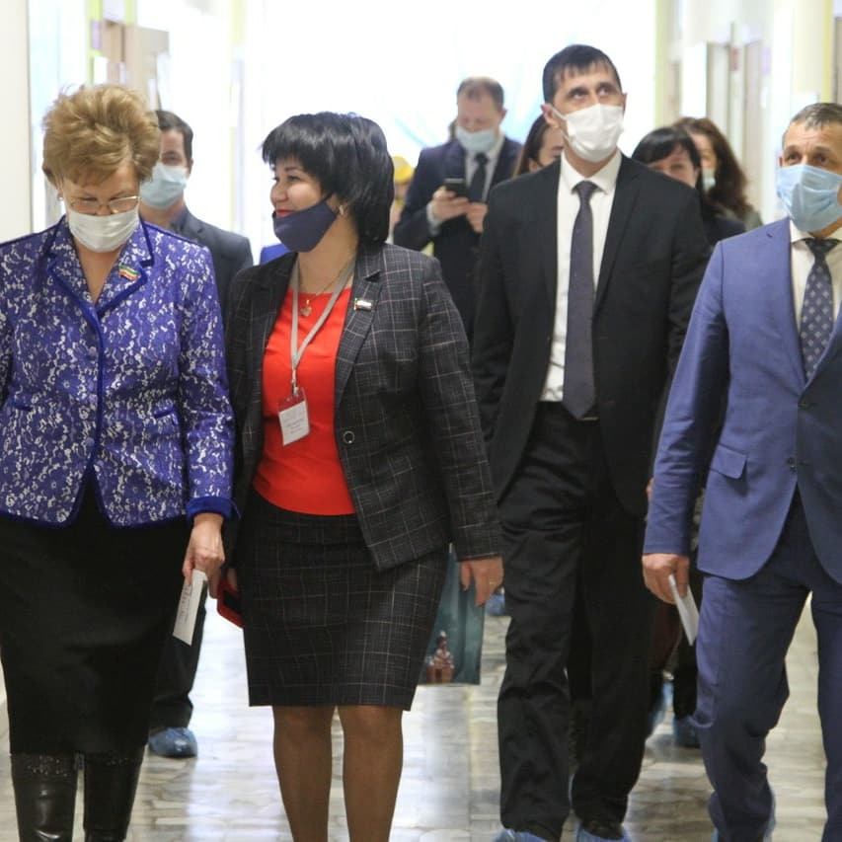
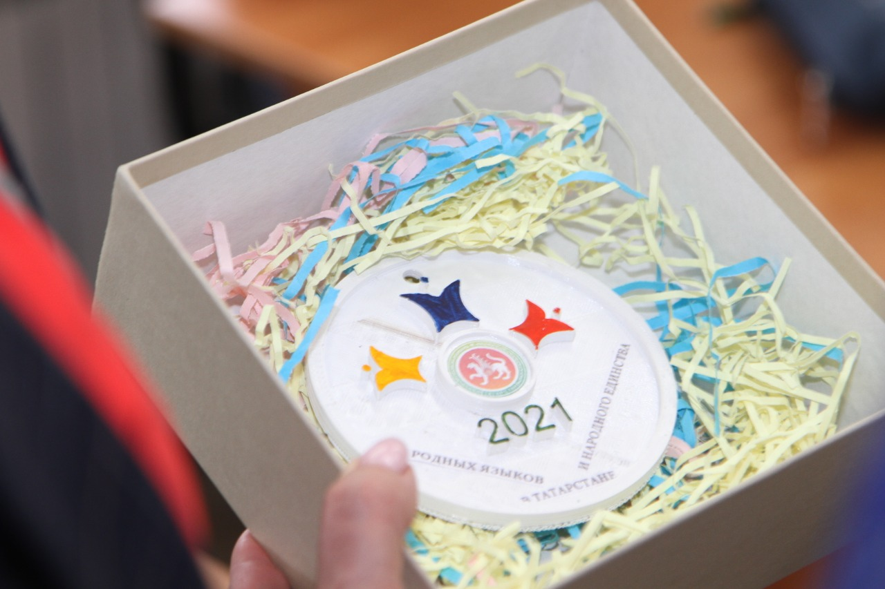
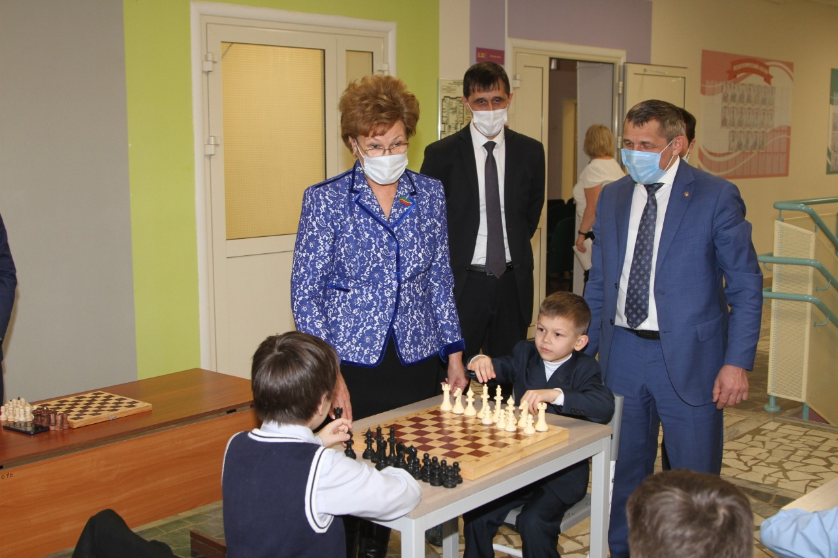

Slide 5

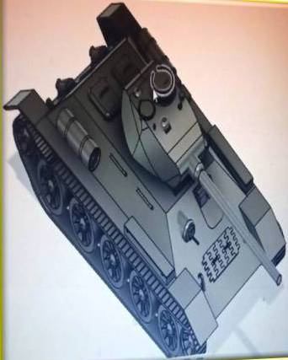

Slide 6
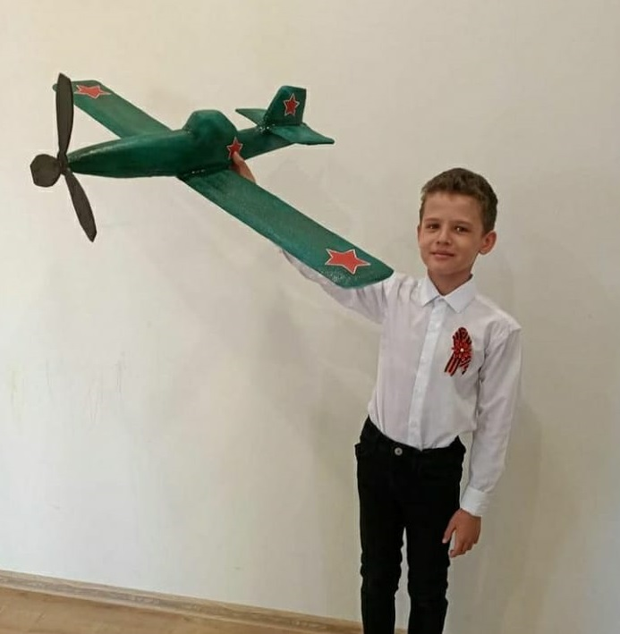


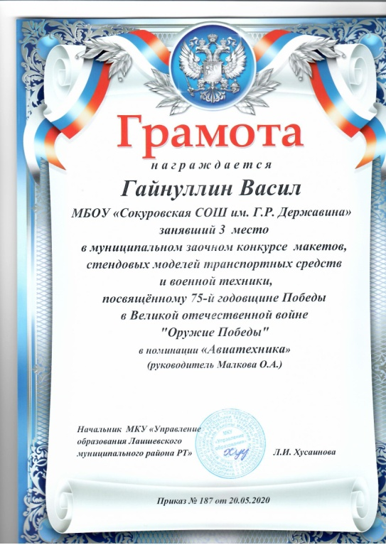
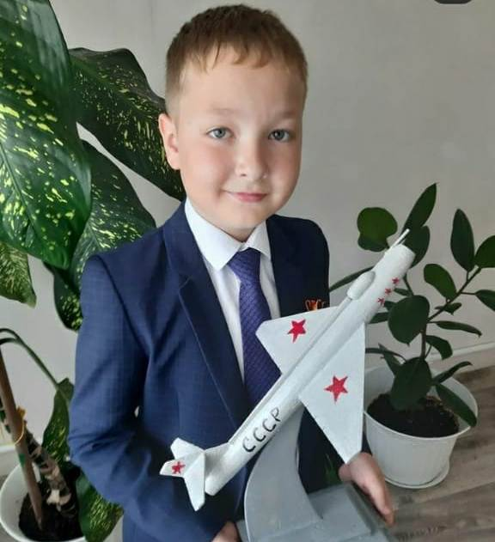
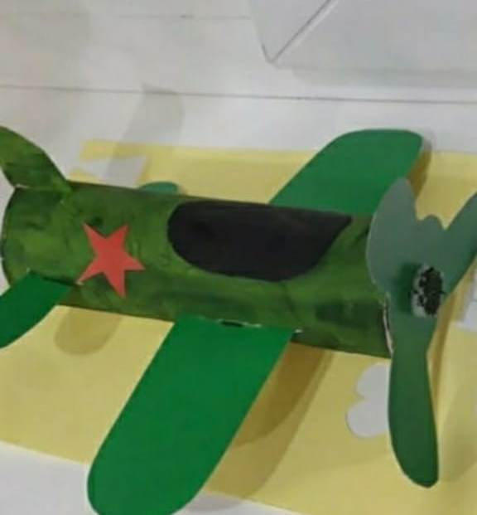
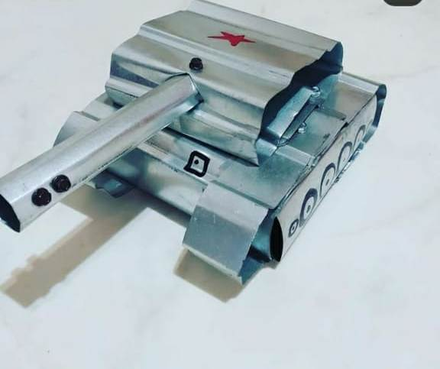
Конкурс макетов

Slide 7
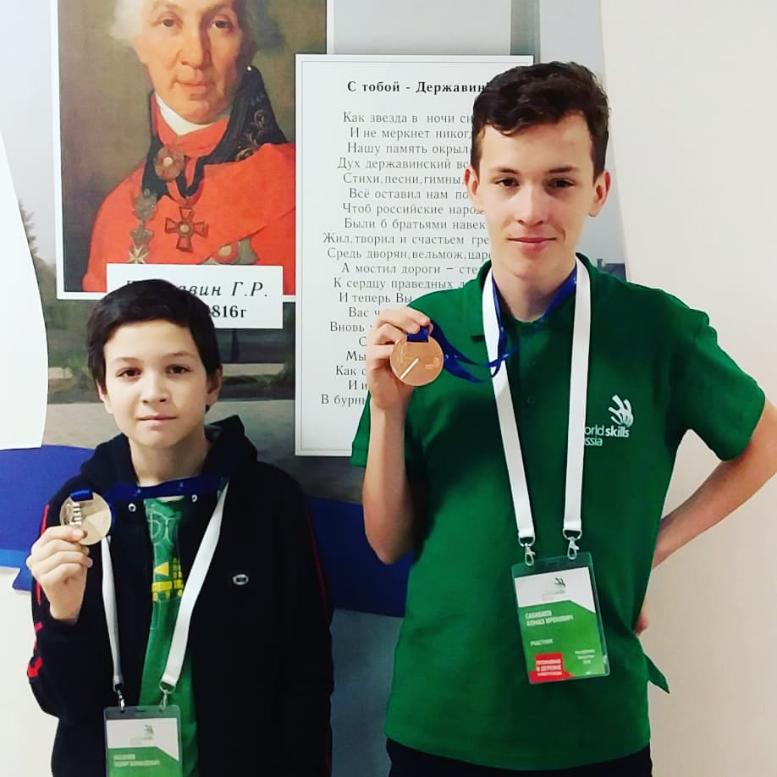
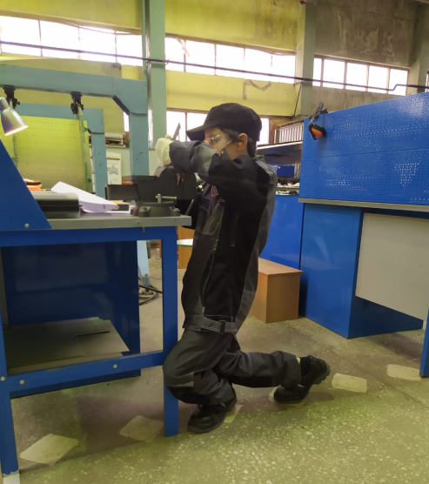
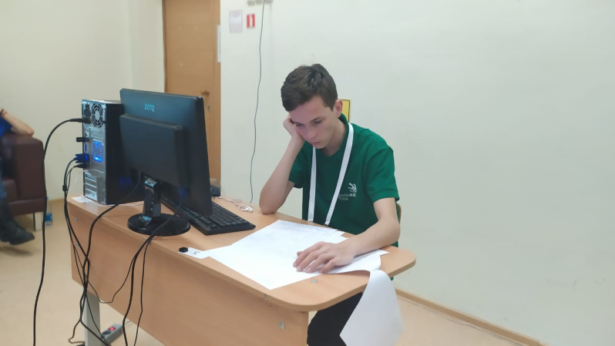
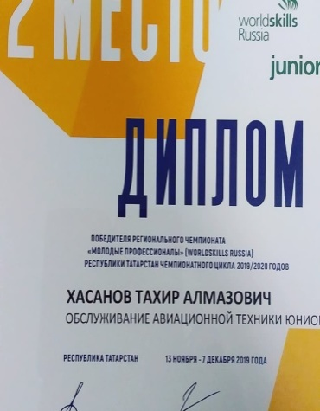
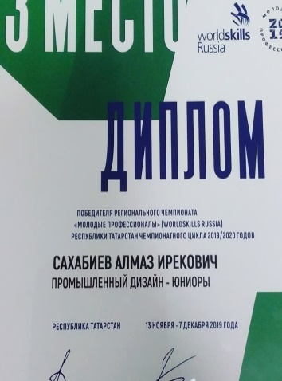
Чемпионат молодых профессионалов РТ
«WorldSkills»
Хасанов Тахир, номинация «Обслуживание авиационной техники, юниоры» – 2 место
Сахабиев Алмаз, номинация «Промышленный дизайн» – 3 место.

Slide 8
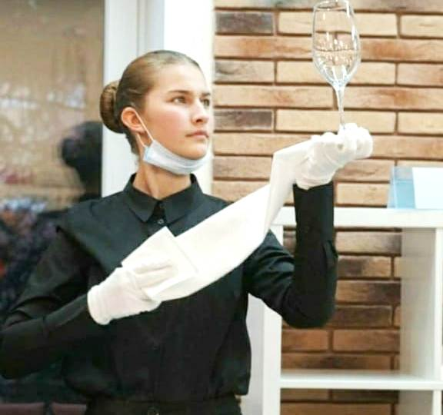
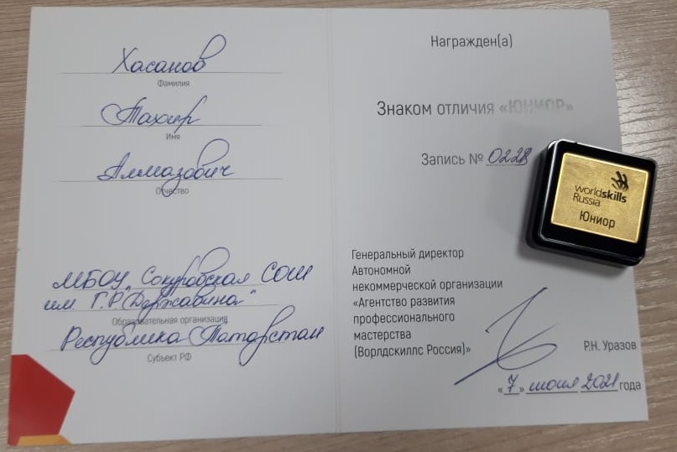
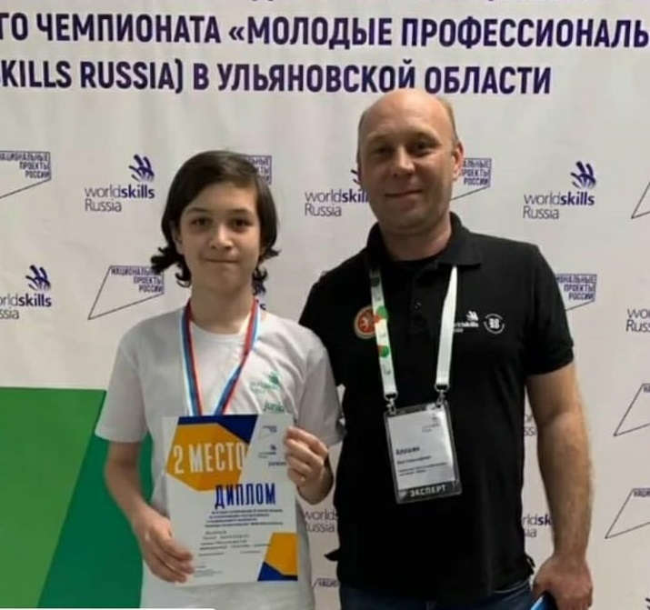
Чемпионат молодых профессионалов РТ «WorldSkills» 2020 г.
Федорова Милана,
номинация
«Ресторанный сервис, юниоры» -
2 место
Хасанов Тахир,
номинация
«Обслуживание авиационной техники, юниоры» – победитель

Slide 9
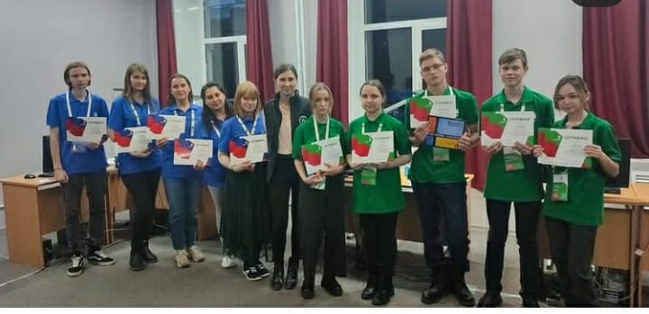
Чемпионат молодых профессионалов РТ «WorldSkills» 2021 г.
Юсупова Алсу,
номинация «Промышленный дизайн, юниоры»

Slide 10
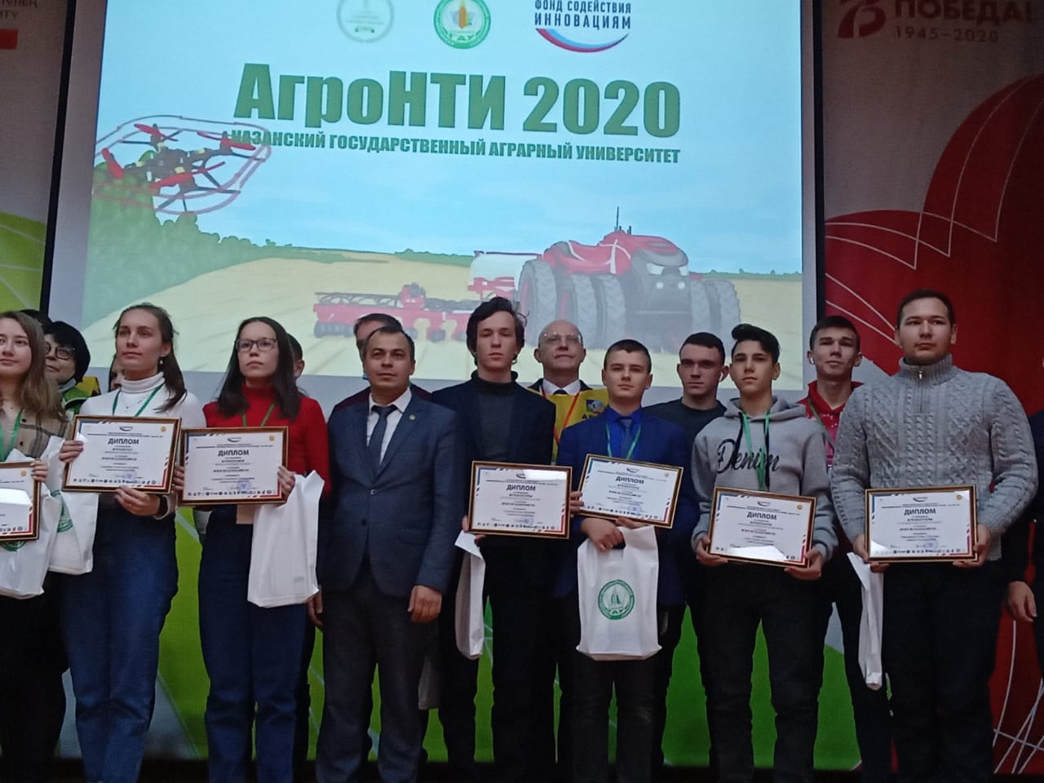
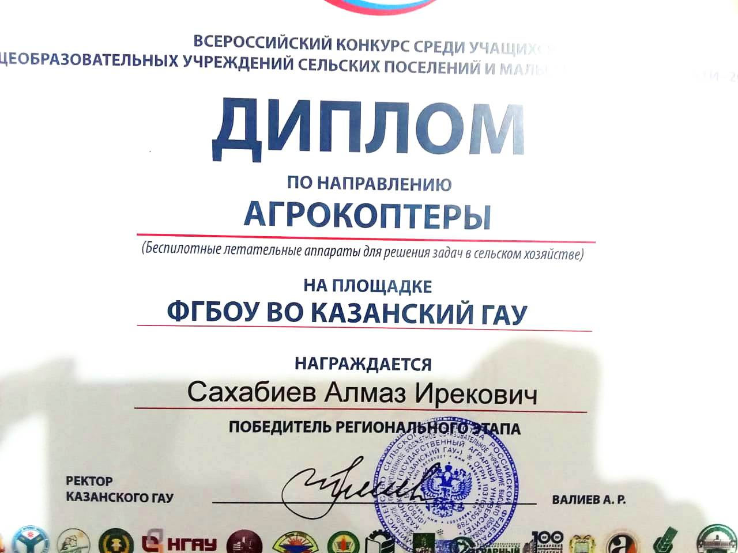
Всероссийский конкурс «АгроНТИ » по направлению «Агрокоптеры»
(беспилотные летательные аппараты для решения задач в сельском хозяйстве)

